Slide 1
Fonctionnement de l’algorithme
Version 05/04/2023

Slide 2
Référentiel
Onglet « concepts »
RegularExpressionFR : motif de recherche
AttributeFR : nom de l’attribut
FullConceptFR : concept complet = modalité:parent1>parent2>…>concept
plusieurs attributs peuvent être regroupés sous un même concept
deux concepts partageant un même parent peuvent théoriquement être regroupés sous ce parent)
ProductCategory : concept spécifique à une catégorie de produit particulière (prioritaire)
Un attribut peut être rattaché à plusieurs concepts (dans ce cas, deux lignes dans le fichier)
Onglet « exceptions » : liste des mots de deux lettres ou moins à ne pas supprimer
Onglet « stop-words » : liste des mots de trois lettres ou plus à supprimer

Slide 3
Types de concepts
Modalité (flaveur, texture, etc.)
Description appartenant à une modalité (sucré, fruité, etc.)
Localisation (peau, chair, croûte, etc.)
Quantifieur (bien, excès, manque, moins, pas, peu, plus, très, gros, petit)
quantifieur>pre = avant l’attribut
quantifieur>post = après l’attribut
quantifieur>pre-post = avant ou après l’attribut
Un quantifieur peut aussi être un attribut

Slide 4
Pré-traitement du texte
Lecture du référentiel
Passage du texte en minuscules
Remplacement des caractères spéciaux
".", ",", ";" remplacés par "XXX"
"è", "ê" remplacés par "é"
Autres caractères accentues remplacés par le caractère non accentué
Autres caractères autres que des lettres sont remplacés par " «
Suppression des espaces multiples
Suppression des mots de 2 lettres ou moins (sauf ceux qui sont listés dans l’onglet « exception » du référentiel) et des mots listés dans l’onglet « stop-words »

Slide 5
Traitement de chaque mot
Texte est transformé en tableau de mots
Chaque mot est recherché dans la liste des concepts à l’aide d’expressions régulières (motifs de recherche)
Si le mot n’est pas trouvé
Si la correction orthographique est activée, calcul de la distance de Levenhstein entre le mot et chaque AttributeFR de la liste de concepts
Si longueur du mot < 8 : 3 premières lettres communes, distance max 2
Si longueur du mot >= 8 : 2 premières lettres communes, distance max 3
Si mot trouvé il est remplacé par AttributeFR
Si le mot n’est pas trouvé il est remplacé par "X" et il est ajouté à une liste des mots non retenus
Tableau de mot transformé en texte

Slide 6
Association entre concepts
Recherche des concepts à l’aide d’expressions régulières dans le nouveau texte ➔ tableau incluant concepts + X
Associations localisation/description
Recherche de motifs [localisation + description] puis [description + localisation]
Si trouvé, nouveau concept description-localisation
Associations quantifieur/modalité ou quantifieur/description
Recherche de motifs [quantifieur(s) + modalité/description] puis [modalité/description + quantifieur(s)]
Si trouvé, quantifieur associé à la modalité ou à la description

Slide 7
Sélection des concepts
Tous les concepts « non X » sont retenus
Si plusieurs concepts font référence au même attributs ils sont tous renvoyés

Slide 8
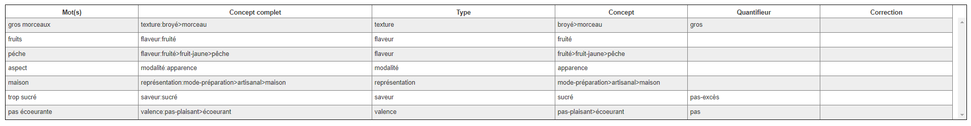
Exemple
Entrée : gros morceaux de fruits de pêche, aspect " fait maison", pas trop sucré, pas écoeurante
Pré-traitement : gros morceaux fruits péche XXX aspect fait maison XXX pas trop sucré XXX pas écoeurante
Traitement de chaque mot : gros morceaux fruits péche XXX aspect X maison XXX pas trop sucré XXX pas écoeurante
Association entre concepts : [gros+morceaux] [fruits] [péche] XXX [aspect] X [maison] XXX [pas+trop+sucré] XXX [pas+écoeurante]
Sélection des concepts :

